Slide 1
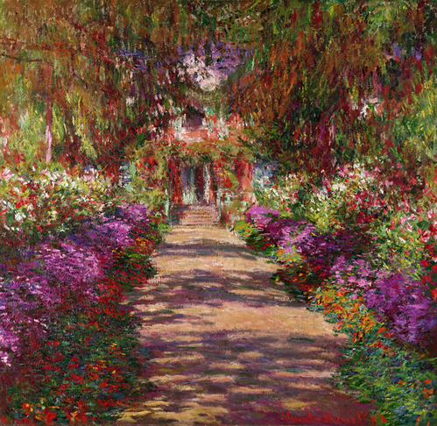
Claude Monet, A pathway in Monets garden Giverny

Slide 2
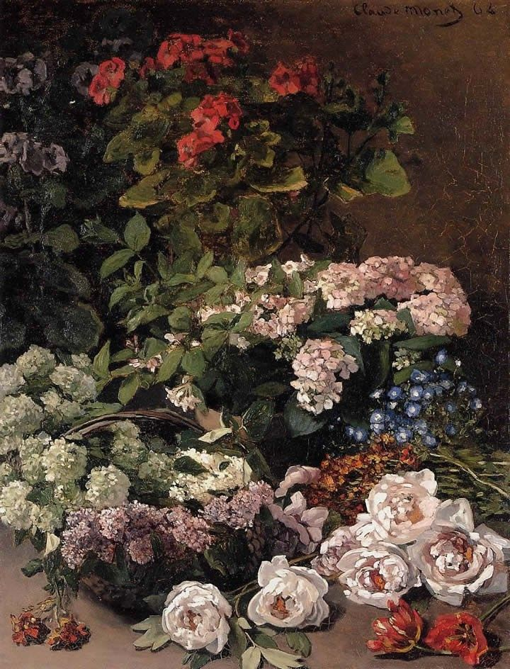
Claude Monet, Spring Flowers

Slide 3
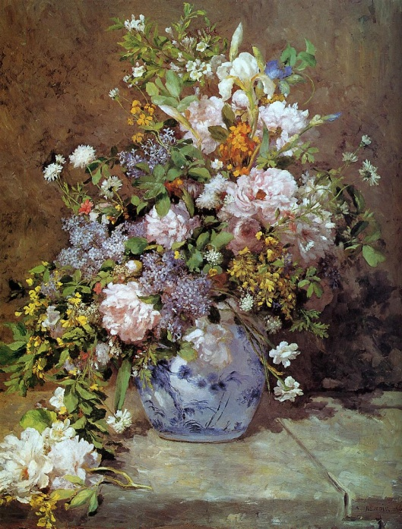
Pierre Auguste Renoir, Spring Bouquet

Slide 4
Πατήστε διπλό κλικ πάνω στο εικονίδιο του ήχου για να ακούσετε τους δρόμους της άνοιξης από το Σ. Σπανουδάκη Και τώρα ας προσπαθήσει το κάθε παιδί να ζωγραφίσει τον δικό του πίνακα ζωγραφικής με θέμα τα ανοιξιάτικα λουλούδια είτε στο χαρτί είτε στον ηλεκτρονικό υπολογιστή

